Slide 1


VẺ ĐẸP QUANH EM
BÀI 7
HẠT THÓC
TIẾT 1+ 2

Slide 2


HẠT THÓC
BÀI 7
BÀI 7
Giải đố
Hạt gì nho nhỏ
Trong trắng, ngoài vàng
Xay, giã, giần, sàng
Nấu thành cơm dẻo?
(Là hạt gì?)
Hạt thóc

Slide 3
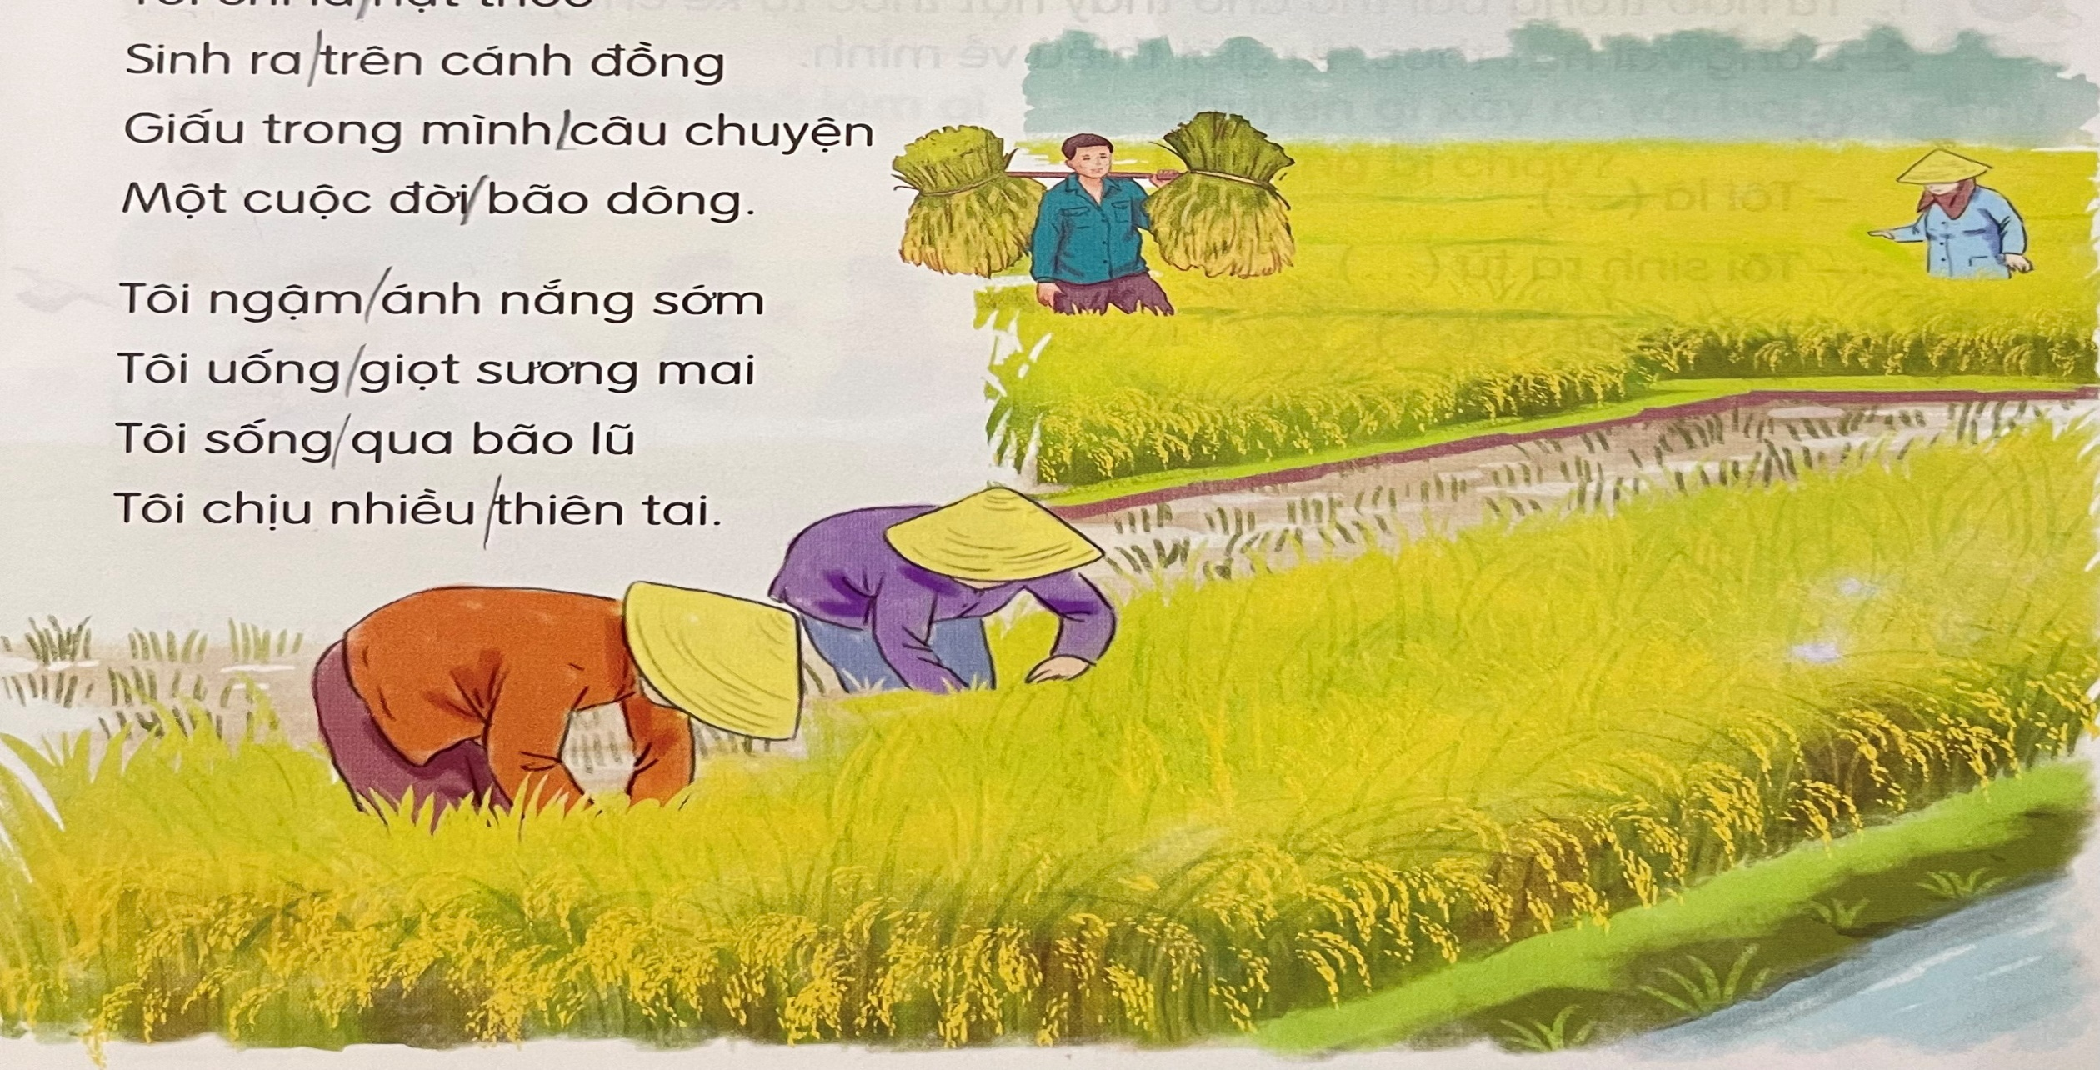

Slide 4

YÊU CẦU CẦN ĐẠT
Đọc đúng, rõ ràng, biết ngắt, nghỉ hơi phù hợp nhịp thơ.
01
Trả lời được các câu hỏi liên quan bài đọc. Nêu được nội dung bài học.
02
Nói được câu giới thiệu.
03

Slide 5
HẠT THÓC
Tôi chỉ là hạt thóc
Sinh ra trên cánh đồng
Giấu trong mình câu chuyện
Một cuộc đời bão dông.
Dẫu hình hài bé nhỏ
Tôi trải cả bốn mùa
Dẫu bây giờ bình dị
Tôi có từ ngàn xưa.
Tôi ngậm ánh nắng sớm
Tôi uống giọt sương mai
Tôi sống qua bão lũ
Tôi chịu nhiều thiên tai.
Tôi chỉ là hạt thóc
Không biết hát biết cười
Nhưng tôi luôn có ích
Vì nuôi sống con người.
Ngô Hoài Chung

Slide 6




HẠT THÓC
Tôi chỉ là hạt thóc
Sinh ra trên cánh đồng
Giấu trong mình câu chuyện
Một cuộc đời bão dông.
Dẫu hình hài bé nhỏ
Tôi trải cả bốn mùa
Dẫu bây giờ bình dị
Tôi có từ ngàn xưa.
Tôi ngậm ánh nắng sớm
Tôi uống giọt sương mai
Tôi sống qua bão lũ
Tôi chịu nhiều thiên tai.
Tôi chỉ là hạt thóc
Không biết hát biết cười
Nhưng tôi luôn có ích
Vì nuôi sống con người.
Ngô Hoài Chung

Slide 7
HẠT THÓC
Tôi chỉ là hạt thóc
Sinh ra trên cánh đồng
Giấu trong mình câu chuyện
Một cuộc đời bão dông.

Slide 8
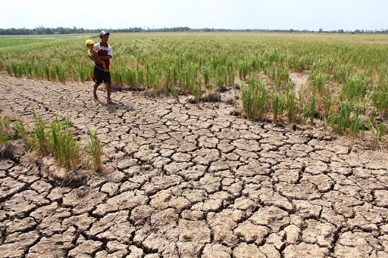
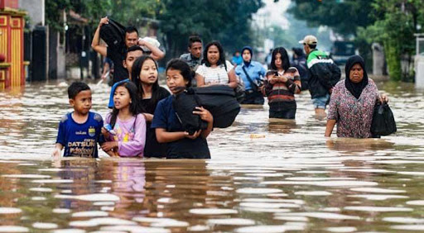
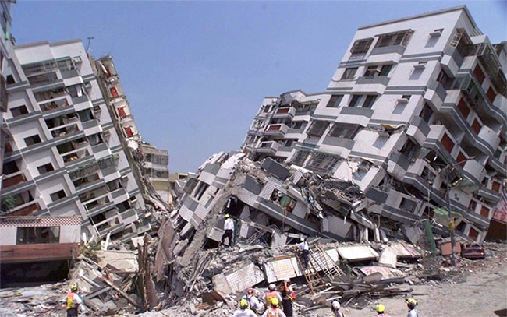
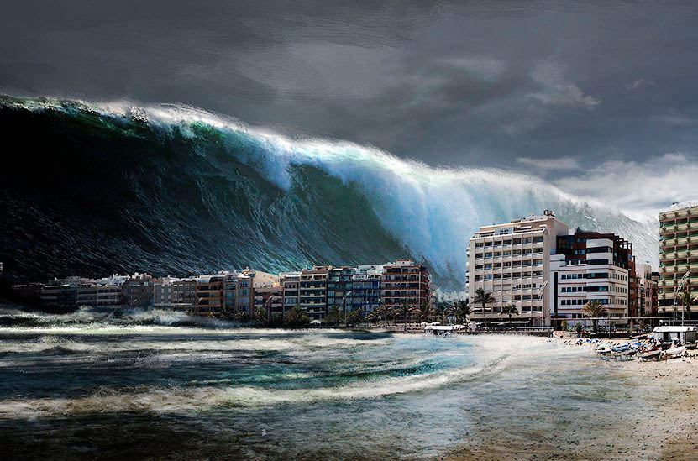
Tôi ngậm ánh nắng sớm
Tôi uống giọt sương mai
Tôi sống qua bão lũ
Tôi chịu nhiều thiên tai.
Thiên tai: những hiện tượng thiên nhiên gây tác động bão, lũ lụt, hạn hán, động đất, … xấu như
hạn hán
lũ lụt
động đất
sóng thần

Slide 9
Dẫu hình hài bé nhỏ
Tôi trải cả bốn mùa
Dẫu bây giờ bình dị
Tôi có từ ngàn xưa.

Slide 10
Tôi chỉ là hạt thóc
Không biết hát biết cười
Nhưng tôi luôn có ích
Vì nuôi sống con người.

Slide 11
HẠT THÓC
Tôi chỉ là hạt thóc
Sinh ra trên cánh đồng
Giấu trong mình câu chuyện
Một cuộc đời bão dông.
Dẫu hình hài bé nhỏ
Tôi trải cả bốn mùa
Dẫu bây giờ bình dị
Tôi có từ ngàn xưa.
Tôi ngậm ánh nắng sớm
Tôi uống giọt sương mai
Tôi sống qua bão lũ
Tôi chịu nhiều thiên tai.
Tôi chỉ là hạt thóc
Không biết hát biết cười
Nhưng tôi luôn có ích
Vì nuôi sống con người.
Ngô Hoài Chung

Slide 12


TÌM HIỂU BÀI

Slide 13
1. Hạt thóc được sinh ra ở đâu?
Tôi chỉ là hạt thóc
Sinh ra trên cánh đồng
Giấu trong mình câu chuyện
Một cuộc đời bão dông.

Slide 14
2. Những câu thơ nào cho thấy hạt thóc trải qua nhiều khó khăn?
Tôi ngậm ánh nắng sớm
Tôi uống giọt sương mai
Tôi sống qua bão lũ
Tôi chịu nhiều thiên tai.

Slide 15
3. Hạt thóc quý giá như thế nào với con người?
Tôi chỉ là hạt thóc
Không biết hát biết cười
Nhưng tôi luôn có ích
Vì nuôi sống con người.

Slide 16
4. Em thích nhất câu thơ nào? Vì sao?
HẠT THÓC
Tôi chỉ là hạt thóc
Sinh ra trên cánh đồng
Giấu trong mình câu chuyện
Một cuộc đời bão dông.
Dẫu hình hài bé nhỏ
Tôi trải cả bốn mùa
Dẫu bây giờ bình dị
Tôi có từ ngàn xưa.
Tôi ngậm ánh nắng sớm
Tôi uống giọt sương mai
Tôi sống qua bão lũ
Tôi chịu nhiều thiên tai.
Tôi chỉ là hạt thóc
Không biết hát biết cười
Nhưng tôi luôn có ích
Vì nuôi sống con người.
Ngô Hoài Chung

Slide 17


Đâu là nội dung của bài thơ: Hạt thóc?
A. Hạt thóc than vãn về câu chuyện của cuộc đời mình.
B. Hạt thóc kiêu căng khoe với mọi người về bản thân.
C. Hạt thóc tự tin kể lại câu chuyện của cuộc đời mình.

Slide 18
Nội dung
Hạt thóc tự tin kể lại câu chuyện của cuộc đời mình.
Cách đọc:
Đọc đúng các từ ngữ
Đọc to, rõ ràng. Ngắt, nghỉ đúng nhịp thơ
Giọng đọc vui vẻ, tự tin

Slide 19
HẠT THÓC
Tôi chỉ là hạt thóc
Sinh ra trên cánh đồng
Giấu trong mình câu chuyện
Một cuộc đời bão dông.
Dẫu hình hài bé nhỏ
Tôi trải cả bốn mùa
Dẫu bây giờ bình dị
Tôi có từ ngàn xưa.
Tôi ngậm ánh nắng sớm
Tôi uống giọt sương mai
Tôi sống qua bão lũ
Tôi chịu nhiều thiên tai.
Tôi chỉ là hạt thóc
Không biết hát biết cười
Nhưng tôi luôn có ích
Vì nuôi sống con người.
Ngô Hoài Chung

Slide 20
Luyện tập theo văn bản đọc

Slide 21
1. Từ nào trong bài thơ cho thấy hạt thóc tự kể chuyện về mình?
HẠT THÓC
Tôi chỉ là hạt thóc
Sinh ra trên cánh đồng
Giấu trong mình câu chuyện
Một cuộc đời bão dông.
Dẫu hình hài bé nhỏ
Tôi trải cả bốn mùa
Dẫu bây giờ bình dị
Tôi có từ ngàn xưa.
Tôi ngậm ánh nắng sớm
Tôi uống giọt sương mai
Tôi sống qua bão lũ
Tôi chịu nhiều thiên tai.
Tôi chỉ là hạt thóc
Không biết hát biết cười
Nhưng tôi luôn có ích
Vì nuôi sống con người.

Slide 22
2. Đóng vai hạt thóc, tự giới thiệu về mình.
G:
- Tôi là ( ….. ).
- Tôi là hạt thóc.
- Tôi sinh ra từ ( ….. ).
- Tôi sinh ra trên cánh đồng.
- Tôi có ích vì ( ….. ).
- Tôi có ích vì tôi nuôi sống con người.

Slide 23

2. Đóng vai hạt thóc, tự giới thiệu về mình.
G:
- Tôi là ( ….. ).
- Tôi là hạt thóc.
- Tôi sinh ra từ ( ….. ).
- Tôi sinh ra trên cánh đồng.
- Tôi có ích vì ( ….. ).
- Tôi có ích vì tôi nuôi sống con người.

Slide 24
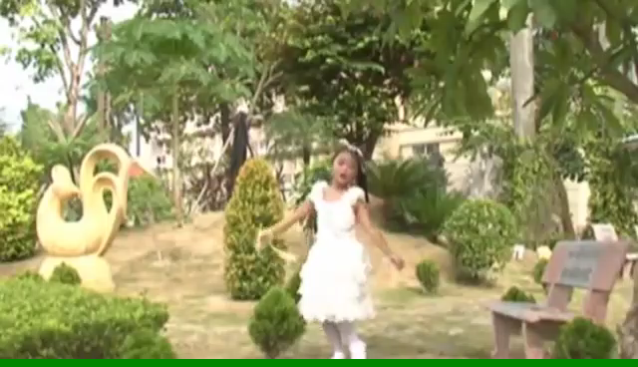

Slide 25
YÊU CẦU CẦN ĐẠT
Đọc đúng, rõ ràng, biết ngắt, nghỉ hơi phù hợp nhịp thơ.
01
Trả lời được các câu hỏi liên quan bài đọc. Nêu được nội dung bài học.
02
Nói được câu giới thiệu.
03

Slide 26





Tạm biệt và hẹn gặp lại
các con vào những tiết học sau!

Slide 28
2. Đóng vai hạt thóc tự giới thiệu về mình.
Hạt thóc
Dẫu hình hài bé nhỏ
Tôi trải cả bốn mùa
Dẫu bây giờ bình dị
Tôi có từ ngàn xưa.
Tôi chỉ là hạt thóc
Sinh ra trên cánh đồng
Giấu trong mình câu chuyện
Một cuộc đời bão dông.
Tôi ngậm ánh nắng sớm
Tôi uống giọt sương mai
Tôi sống qua bão lũ
Tôi chịu nhiều thiên tai.
Tôi chỉ là hạt thóc
Không biết hát biết cười
Nhưng tôi luôn có ích
Vì nuôi sống con người.

